Slide 1
2018년 1학기 자료구조 및 실습 #10 : BinaryTree(이진트리) 2018. 05. 15

Slide 2
실습 개요
이진 트리(BinaryTree)의 구현
이진 트리의 레벨순서순회(Level Order)와 전위 순회(PreOrder) 구현
실습문제

Slide 3
이진 트리(Binary Tree)
서브 트리를 두 개 가지는 순서 트리(Ordered Tree)
두 서브 트리는 ‘왼쪽 서브트리(left subtree)’와 ‘오른쪽 서브트리(right subtree)’로 구분

Slide 4
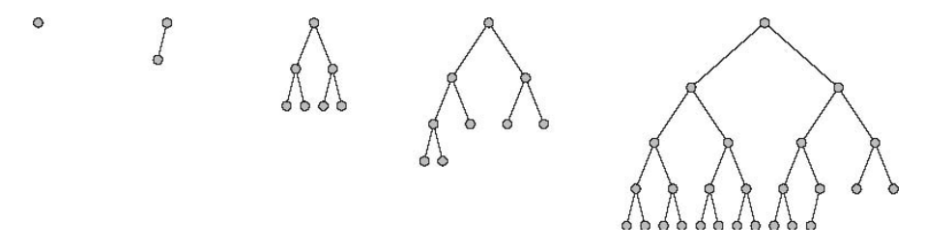
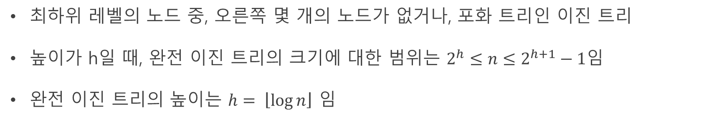
완전 이진 트리
최하위 레벨의 노드 중, 오른쪽 몇 개의 노드가 없거나, 포화 트리인 이진 트리
높이가 h일 때, 완전 이진 트리의 크기에 대한 범위는 $2^{h}≤n≤2^{h+1}−1임$
완전 이진 트리의 높이는 $h= \left\lfloor \log{n}\right\rfloor$ 임

Slide 5
완전 이진 트리
완전 이진 트리는 아래의 규칙을 사용하여 배열로 구현할 수 있음
노드 i의 부모의 인덱스는 (i-1)/2
노드 i의 자식의 인덱스는 각각 2i+1, 2i+2
A
0
1
2
3
4
5
6
B
C
A
B
C
D
E
F
G
A(index: 0)의 자식은 B(index: 1), C(index: 2)
D
E
F
G
E(index: 4)의 부모는 B(index: 1)

Slide 6
실습 과제 (1/7)
강의 슬라이드의 OrderedTree 클래스 코드를 수정하여 완전 이진 트리 구현 코드를 작성하시오.
배열을 이용하여 트리를 저장
레벨 순서(level order) 순회를 구현한 메소드를 추가
전위(preorder) 순회를 구현한 메소드를 추가

Slide 7
실습 과제 (2/7)
public class BinaryTree
Field
private int[] tree;
private int size; //트리의 크기 저장
필요한 필드가 있을 경우, 추가
Constructor
생성자1(a, seed); // tree에 크기 a만큼의 배열을 생성한 후, seed를 설정하여 random한 값으로 a개의 노드 생성
생성자2(a); // tree에 크기 a만큼의 배열을 생성한 후, 0부터 a-1개의 정수값으로 채우기
method
levelorder() // level order 순회
preorder(int i) // preorder 순회. 인덱스 i를 root로 하는 서브트리에서 수행할 것

Slide 8
실습 과제 (3/7)
테스트
테스트 클래스에서 생성자2를 사용하여 객체 생성
levelorder 메소드를 사용하여 트리의 노드들을 순회 후 프린트
preorder 메소드를 사용하여 트리의 노드들을 순회 후 프린트
테스트 클래스에서 생성자1을 사용하여 객체 생성
levelorder 메소드를 사용하여 트리의 노드들을 순회 후 프린트
preorder 메소드를 사용하여 트리의 노드들을 순회 후 프린트

Slide 9
실습 과제 (4/7)
지난 주 과제(OrderedTree)와의 차이점
OrderedTree의 경우, Child Node들을 LinkedList에 저장
➔ 완전 이진 트리의 경우, 배열을 사용하여 구현할 수 있다!
1
0
1
2
3
4
5
6
2
3
1
2
3
4
5
6
7
Field 영역의 int[] tree
4
5
6
7

Slide 10
실습 과제 (5/7)
levelOrder
레벨 순서 (level order) 순회
1. 큐를 초기화.
2. 루트를 큐에 삽입.
3. 큐가 공백(null)이 될 때까지 단계 4-6을 반복.
4. 큐에서 첫번째 노드 x를 삭제.
5. x를 방문.
6. x의 모든 자식들을 순서대로 큐에 삽입.
0
1
2
3
4
5
6
7
8
- 레벨 순서(level order) 순회 -
➔ 출력 : 0, 1, 2, 3, 4, 5, 6, 7, 8
완전 이진 트리의 경우 다른 구현 방법이 있음
트리의 노드들이 저장되는 자료형을 참고할 것

Slide 11
실습 과제 (6/7)
PreOrder
전위(preorder) 순회
1. 루트를 방문한다.
2. 각 서브트리를 순서대로 전위 순회 한다.
0
1
2
3
4
5
6
7
8
- 전위(preorder) 순회 -
➔ 출력 : 0, 1, 3, 7, 8, 4, 2, 5, 6

Slide 12
실습 과제 (7/7)
PreOrder
1. 0번 노드 방문
0
BinaryTree tree = new BinaryTree(9);
tree.Preorder(0);
2. 왼쪽 서브트리
3. 오른쪽 서브트리
1
2
3
4
5
6
7
8
전위 순회의 경우, 자기 자신을 방문한 뒤, 왼쪽 서브트리 -> 오른쪽 서브트리 순으로 방문해야 한다.
재귀 호출을 생각해볼 것

Slide 13
제출 해야할 파일
문제에 대한 소스 코드
BinaryTree.java (class)
TestBinaryTree.java (class – main() 포함)
보고서
- 해당 과제에 대한 구현 설명 및 결과 작성 (사이버 캠퍼스 자료실 양식 참고)

Slide 14



제출 방법 & 주의 사항 (1/2)
제출 기한
1차 : 2018년 05월 21일 23:59 (10점 만점)
2차 : 2017년 05월 28일 23:59 ( 7점 만점)
3차 : 2017년 06월 04일 23:59 ( 4점 만점)
이후 제출은 미제출로 간주 (점수 없음)
제출 방법
소스 코드와 보고서를 폴더에 넣은 후 압축하여 사이버캠퍼스에 제출.
폴더 및 파일명 : DS분반_과제번호_학번_이름
※ 제출 예시
SourceCode.java
TestSourceCode.java
압축하여 제출
DS04_09_201800000_홍길동.hwp
(PDF, MS워드도 가능)
DS04_09_201800000_홍길동.zip

Slide 15
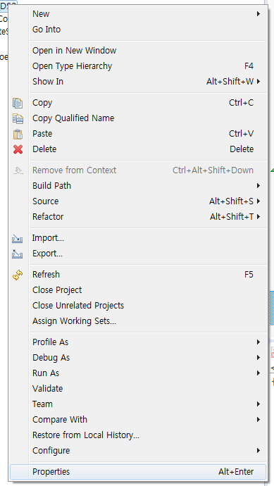
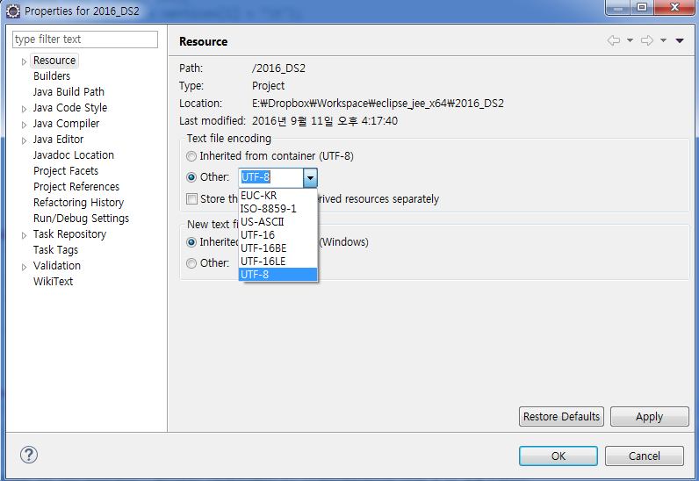
제출 방법 & 주의 사항 (2/2)
Character encoding UTF-8로 설정. (encoding이 다를 경우 소스코드 폰트 깨짐 발생)
프로젝트 폴더 오른쪽 클릭 ➔ Properties ➔ Text file encoding ➔ UTF-8
과제 Copy 하지 말 것!
[copy 적발 시]
1회 적발 → 해당 과제 0점 처리
2회 이상 적발 → F학점 처리
과제 관련 문의
03반(화요일 10:00 실습) – 신준한 (jh_shin@cnu.ac.kr)
04반(화요일 16:00 실습) – 최세목 (semok95@daum.net)

